Slide 1

LA INVESTIGACIÓN
Basado en el libro “ Cómo convertirse en un hábil investigador” de Wayne Booth, Gregory Colomb y Joseph Willians.

Slide 2
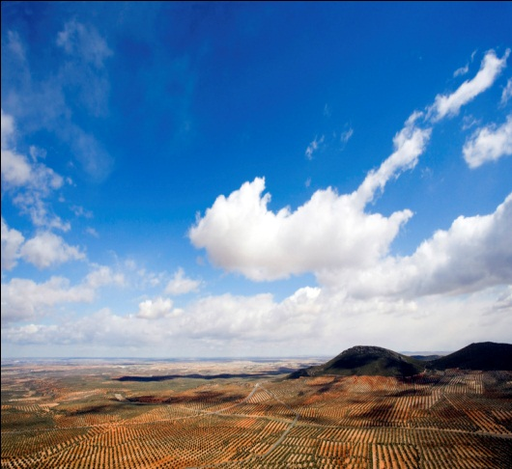
DEL INTERÉS A UN TEMA
El interés está en un área general de indagación que nos gustaría explorar.
Comience por lo que le interese más profundamente, enumerando cuatro o cinco áreas sobre las que le gustaría aprender más.
Consulte los temas tratados por anteriores investigadores

Slide 3
INTRODUCCIÓN
El primer paso de la investigación es encontrar un tema, para cuya selección debe tener una muy buena razón en dedicarle tiempo.
La mayoría de las investigaciones significativas comienzan por una « comezón intelectual « que una persona siente la necesidad de calmar, pero que debe verificar si la pregunta y su respuesta es significativa para otras personas.
En síntesis plantear y resolver un problema que cree que para otros también vale la pena resolver

Slide 4
EL INICIO
Se debe tener un plan, pese a la incertidumbre de no conocer a dónde se llegará.
Lo que no está escrito se puede olvidar fácilmente.
Escribir para recordar, para comprender, para ganar perspectiva.

Slide 5

LA PLANEACIÓN
Elegir un tema concreto que permita dominar una cantidad pertinente de información.
Elaborar preguntas que sirvan de guía para encontrar un problema. La pregunta principal y su respuesta deben ser significativas
Recolectar datos que den respuesta a las preguntas.
Escriba mucho

Slide 6
DE LOS TEMAS A LAS PREGUNTAS
Basado en el libro «Como convertirse en un hábil investigador»

Slide 7
PROCEDIMIENTO
Los pasos que llevan a la formulación de una pregunta de investigación son:
Busque un interés en un área temática amplia
Reduzca la búsqueda a un tema concreto
Haga preguntas sobre ese tema desde varios puntos de vista
Defina una justificación racional de su proyecto

Slide 8
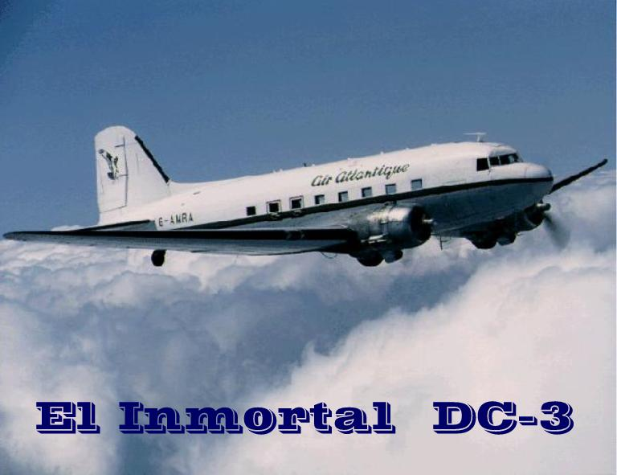
DE UN TEMA AMPLIO A UNO RESTRINGIDO
La mayoría de las investigaciones comienzan por una inquietud intelectual de una persona.
El primer paso es encontrar un tema al cual le dedicará meses para su realización.
La historia de la aviación comercial………………………………….
La contribución de los militares al desarrollo del DC 3 en los primeros años de la aviación comercial

Slide 9
PROBLEMA DE INVESTIGACIÓN
Se origina en su mente debido a un conocimiento incompleto o a una compresión errónea.
Consta de dos elementos:
Alguna situación o condición particular
Sus consecuencias indeseables o costos que Usted no desea pagar

Slide 10

COMENTARIOS
Los investigadores no proceden de una manera lineal.
La investigación avanza y retrocede
Se pueden anticipar etapas no iniciadas
La manera de plantear preguntas sobre un tema prepara al investigador para escribir un borrador
Los investigadores deben trabajar simultáneamente en diferentes etapas de su proyecto

Slide 11
DEL TEMA RESTRINGIDO A LAS PREGUNTAS
En esta etapa se buscarán distintas fuentes de información y se compararán los hallazgos para identificar diferencias y similitudes.
En este ejercicio debe encontrar diversas preguntas para responder
Como conclusión se recomienda escribir un ensayo sobre lo encontrado.

Slide 12
DE UNA PREGUNTA A SU SIGNIFICADO
Dele un nombre a su tema
“ Estoy aprendiendo acerca de /trabajando sobre/estudiando”
Estoy estudiando los procesos de reparación de los sistemas de enfriamiento
Sugiera una pregunta
Ahora debe llenar un espacio con un sujeto y un verbo
Estoy estudiando los procesos de reparación de los sistemas de enfriamiento porque trato de descubrir cómo los reparadores expertos analizan las fallas.
Motive la pregunta
Debe agregar otra pregunta para comprender cómo o por qué o si.
Estoy estudiando los procesos de reparación de los sistemas de enfriamiento porque trato de descubrir cómo los reparadores expertos analizan las fallas para comprender cómo diseñar un sistema automatizado que pueda diagnosticar e impedir fallas.

Slide 13

ARGUMENTACIÓN
Una forma de acercarse a una respuesta apropiada para la pregunta de investigación es organizar los materiales de modo que le ayude a descubrir en ellos algún patrón o implicación, y formular una afirmación que crea que puede justificar
Esta foto de Autor desconocido está bajo licencia CC BY-SA-NC

Slide 14
DE UNA PREGUNTA A SU SIGNIFICADO
Dele un nombre a su tema
Estoy aprendiendo acerca de/ trabajando sobre/estudiando
Sugiera una pregunta
Estoy estudiando X porque quiero descubrir quién/ qué/ cómo cuándo/ dónde/ si / por qué/ cómo
Formule la justificación lógica de su pregunta y el proyecto
Se introduce para comprender cómo, por qué

Slide 15
DE UNA PREGUNTA A SU SIGNIFICADO
Estoy estudiando los procesos de reparación de los sistemas de enfriamiento……….
Porque quiero descubrir cómo los reparadores expertos analizan las fallas………..
Para comprender cómo diseñar un sistema automatizado que pueda diagnosticar e impedir fallas

Slide 16
DE UNA PREGUNTA A SU SIGNIFICADO
Estoy trabajando sobre la motivación de los vendedores en la empresa……….
Porque quiero descubrir cómo mejorar el servicio a nuestros clientes ………..
Para comprender cómo diseñar un sistema de incentivos que pueda mejorar los resultados y el crecimiento de la empresa

Slide 17

DE LA PREGUNTA A LAS FUENTES
Diseñe y desarrolle un plan de investigación. De no hacerlo se perderá. Recuerde que tiene una fecha límite
Acuda a bibliotecas virtuales

Slide 18

SUGERENCIAS
Conforme su grupo para hablar y discutir, para concertar un tema y para escribir mucho.
Elabore un cronograma de trabajo casi de obligatorio cumplimiento por los investigadores.
Fije horarios de trabajo y en verdad deles cumplimiento.

Slide 19
RECUERDE
Su objetivo final es explicar:
Sobre qué escribe: el tema
Lo que no sabe sobre el mismo: la pregunta
Por qué quiere saber sobre él: la justificación racional

Slide 20
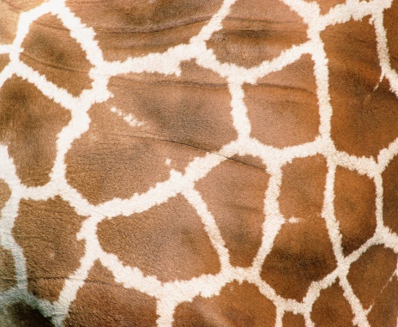
EL PRIMER BORRADOR
Una vez Usted haya acumulado un cuerpo sustancial de datos, se debe organizar de modo que le ayude a descubrir en aquellos algún patrón o implicación, y formular una afirmación que crea que puede justificar

Slide 21

EL PRIMER BORRADOR
El principio de organización debe provenir de las preguntas y respuestas, las cuales deben justificar alguna tesis central, una afirmación que representará la respuesta a su pregunta más difícil y adoptará la forma de argumentación de la investigación.

